Slide 1
Формы
Методы и свойства элементов формы

Slide 2

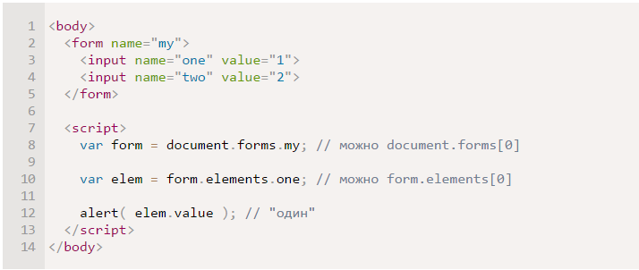
Псевдомассив form.elements
Элементы FORM можно получить по имени или номеру, используя свойство document.forms[name/index].
Любой элемент формы form можно получить аналогичным образом, используя свойство form.elements.

Slide 3
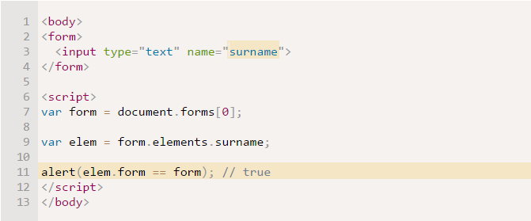
Псевдомассив form.elements
Может быть несколько элементов с одинаковым именем. В таком случае form.elements[name] вернет коллекцию элементов.
Ссылка на форму element.form
По элементу можно получить его форму, используя свойство element.form.
Пример:

Slide 4
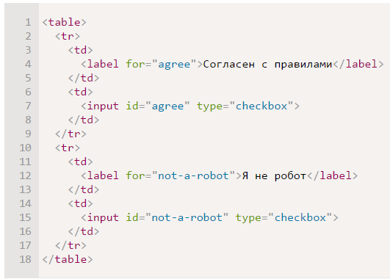
Элемент label
Элемент label — один из самых важных в формах.
Клик на label засчитывается как фокусировка или клик на элементе формы, к которому он относится.
Есть два способа показать, какой элемент относится к label:

Slide 5


Элементы input и textarea
Для большинства типов input значение ставится/читается через свойство value.
Текущее «отмеченное» состояние для checkbox и radio находится в свойстве checked (true/false).

Slide 6

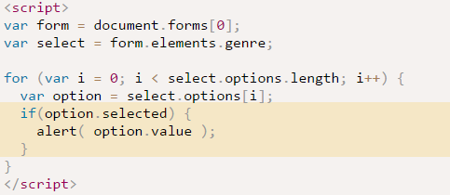
Элементы select и option
Селект в JavaScript можно установить двумя путями: поставив значение select.value, либо установив свойство select.selectedIndex в номер нужной опции.:
Установка selectedIndex = -1 очистит выбор.
Список элементов-опций доступен через select.options.
Если select допускает множественный выбор (атрибут multiple), то значения можно получить/установить, сделав цикл по select.options. При этом выбранные опции будут иметь свойство option.selected = true.

Slide 7

Элементы select и option
new Option
Параметры:
text — содержимое,
value — значение,
defaultSelected и selected поставьте в true, чтобы сделать элемент выбранным.
Его можно использовать вместо document.createElement('option'), например:
Такой же элемент, но выбранный:

Slide 8
Элементы select и option
Дополнительные свойства option
У элементов option также есть особые свойства, которые могут оказаться полезными
selected
выбрана ли опция
index
номер опции в списке селекта
text
Текстовое содержимое опции (то, что видит посетитель).

Slide 9
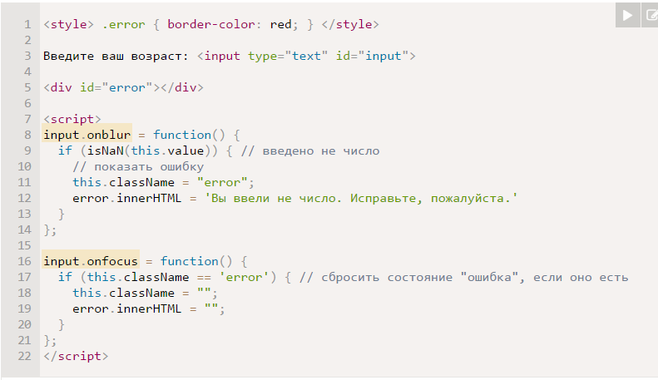
Фокусировка: focus/blur
События focus/blur
Событие focus вызывается тогда, когда пользователь фокусируется на элементе, а blur — когда фокус исчезает

Slide 10
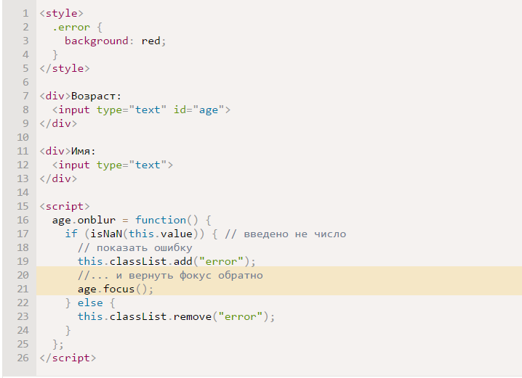
Фокусировка: focus/blur
Методы focus/blur
Методы с теми же названиями переводят/уводят фокус с элемента.

Slide 11

Изменение: change, input, cut, copy, paste
Событие change
Событие change происходит по окончании изменении значения элемента формы, когда это изменение зафиксировано.
Для текстовых элементов это означает, что событие произойдёт не при каждом вводе, а при потере фокуса.
Для остальных же элементов: select, input type=checkbox/radio оно срабатывает сразу при выборе значения.

Slide 12
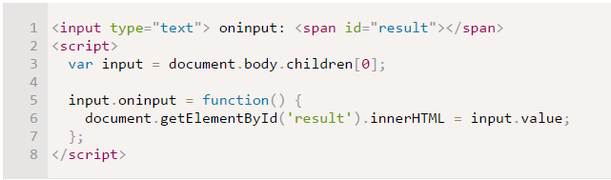
Изменение: change, input, cut, copy, paste
Событие input
Событие input срабатывает тут же при изменении значения текстового элемента и поддерживается всеми браузерами, кроме IE8-.
В IE9 оно поддерживается частично, а именно — не возникает при удалении символов (как и onpropertychange).

Slide 13
IE10-, событие propertychange
Это событие происходит только в IE10-, при любом изменении свойства. Оно позволяет отлавливать изменение тут же. Оно нестандартное, и его основная область использования — исправление недочётов обработки событий в старых IE.
Если поставить его на checkbox в IE8-, то получится «правильное» событие change:
К сожалению, в IE9 у него недочёт: оно не срабатывает при удалении символов. Поэтому сочетания onpropertychange + oninput недостаточно, чтобы поймать любое изменение поля в старых IE.

Slide 14
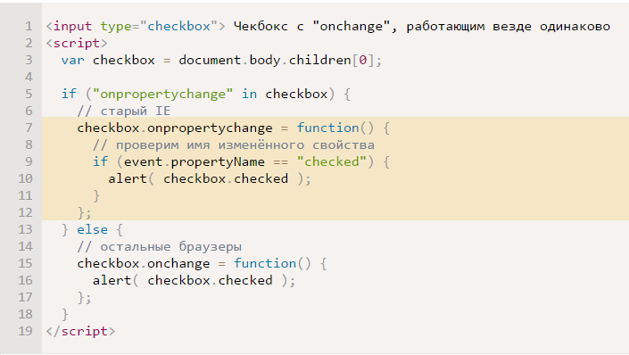
IE10-, событие propertychange

Slide 15
Пример: поле с контролем СМС
Событие input идеально решит задачу во всех браузерах, кроме IE9-. Собственно, если IE9- нам не нужен, то на этом можно и остановиться.
IE9-
В IE8- событие input не поддерживается, но, как мы видели ранее, есть onpropertychange, которое может заменить его.
Что же касается IE9 — там поддерживаются и input и onpropertychange, но они оба не работают при удалении символов. Поэтому мы будем отслеживать удаление при помощи keyup на Delete и BackSpace . А вот удаление командой «вырезать» из меню — сможет отловить лишь oncut.

Slide 16
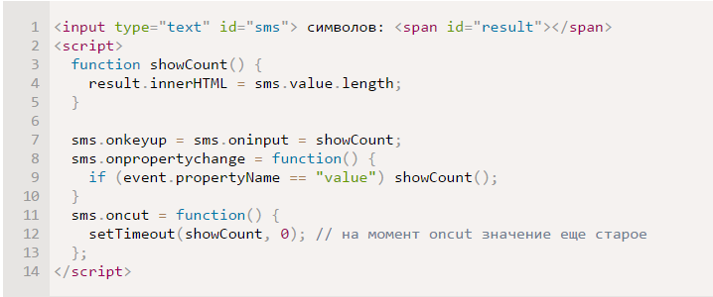
Пример: поле с контролем СМС
Здесь мы добавили вызов showCount на все события, которые могут приводить к изменению значения. Да, иногда изменение будет обрабатываться несколько раз, но зато с гарантией.

Slide 17
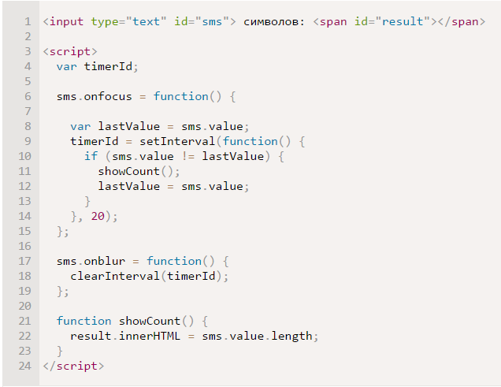
Пример: поле с контролем СМС
Чтобы сэкономить ресурсы браузера, мы можем начинать отслеживание по onfocus, а прекращать — по onblur, вот так:

